Slide 1






MSŠ “Musa Ćazim Ćatić
Kladanj”
JU MSŠ
“Musa Ćazim Ćatić”
Kladanj

Slide 2
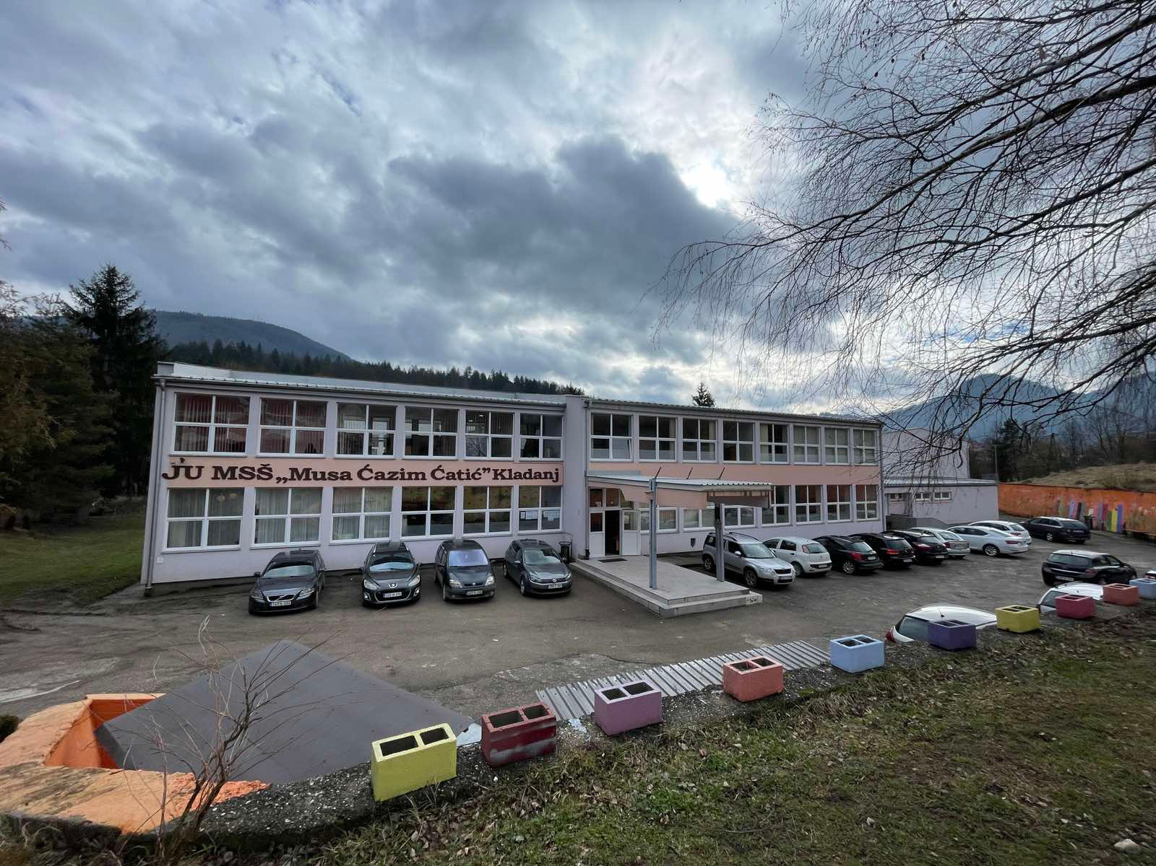
Borcelle
School
Dobrodošli u našu školu !

Slide 3
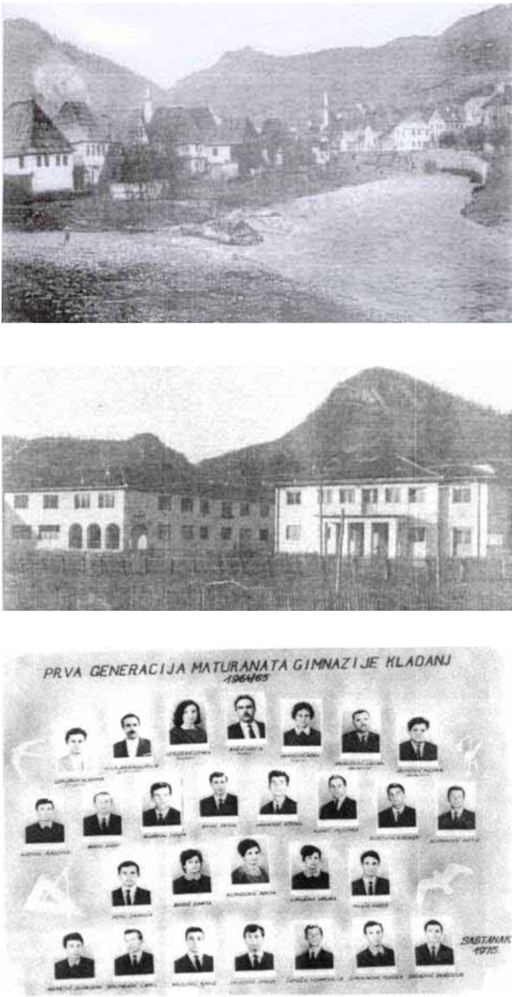
Borcelle
School
Historijat škole
Osnivanje i početak rada niže gimnazije u Kladnju
Godine 1950/50 osnivanje i početak rada niže gimnazije u Kladnju
Godine 1950/51., na inicijativu predsjednika sreza Hamida Mazalovića, otvara se «NižaGimnazija» i upisuje se pet razreda sa 27 učenika. Za direktora je postavljen Avdo Humčanin, učitelj. Predavali su Džaferagić Munib, učitelj iz Olova, Mito Tresiglavić, ing. šumarstva, a nastavu izvodio uzpjevanje i Humčanin Avdo. Posljednja generacija «Niže Gimnazije» bila je 1956/57.godine, kada Zakonom o osnovnoj školi ona prerasta u Osmogodišnju školu.
Pocetkom šezdesetih godina počelo se razmišljati o formiranju gimnazije u Kladnju. U tom smislu poduzete su i određene pripreme za osnivanje gimnazije.
Sreski Narodni odbor Opštine Kladanj u svom zapisniku 36.sjednice 1960.godine donosi Odluku o osnivanju Fonda za izgradnju fiskulturnih objekata i terena na opštini Kladanj. U jesen 1961.godine, prema odluci Narodnog odbora skupštine opštine u Kladnju je počela sa radom Mješovita gimnazija. Na početku rada i ova mlada srednjoškolska ustanova, kao i njoj slične, nije imala ništa, osim upisanih učenika, a njih je bilo 27.
Godinu dana od osnivanja gimnazije, izgrađen je prvi dio objekta sa četiri učionice. Škola je bila od samoga pošetka rasadnik onih koji će postizati vrhunske rezultate. O tome svjedoči podatak da su učenici prve generacije (i kasnije ) postali istaknuti nastavnici, pravnici, ekonomisti, inžinjeri i doktori nauke ( Remetić Slobodan, doktorl ingvističkih nauka).
Za četrdeset godina svog postojanja, kladanjska srednja škola dala je na desetine vrhunskih naučnika, umjetnika, književnika, sportista, političara, a silomprilika ( 1992-1995.g. ) i boraca.

Slide 4
Borcelle
School
Historijat škole
Početkom školske 1962/63.godine i dalje je izražen problem školskog (učioničkog) prostora jer zgrada Gimnazije, koja je u izgradnji, još uvijek nije zavšena, te se nastava održavala sa određenim problemom u zgradi osnovne škole, a čak i na otvorenom prostoru. 20.novembra 1962.godine završena je zgrada Gimnazije i istog dana počela je nastava u novoj zgradi za dva odjeljenja I-ogijednoodjeljenje II-ograzredasaukupno 71 učenikom.
Od 01.februara 1970.godine škola nosi zvanični naziv Gimnazija «Akif Šeremet» Kladanj.
Učenici se obrazuju za sljedeća zanimanja:
-Gimnazija
-Ekonomski tehničar
-Knjigovođa na sistemu knjigovodstvene obrade
-Mašinski oblikovač drveta
-Stolar za građevinsku stolariju i namještaj
-Mehaničar-operator
-Kuhar
-Konobar
-Zidar
-Tesar
-armirač
-Keramičar
-Podopolagač
-Konfekcionar tekstila
Od školske 1993/94.godine naša škola nosi naziv Javna ustanova Mješovita srednja škola «Musa Ćazim Ćatić» i kao takva upisuje se u Registar srednjih škola pod rednim brojem 100 na strani 100., a na osnovu rješenja Ministarstva obrazovanja, nauke, kulture i sporta RbiH broj:UP-I-03-611-1521/94.

Slide 5
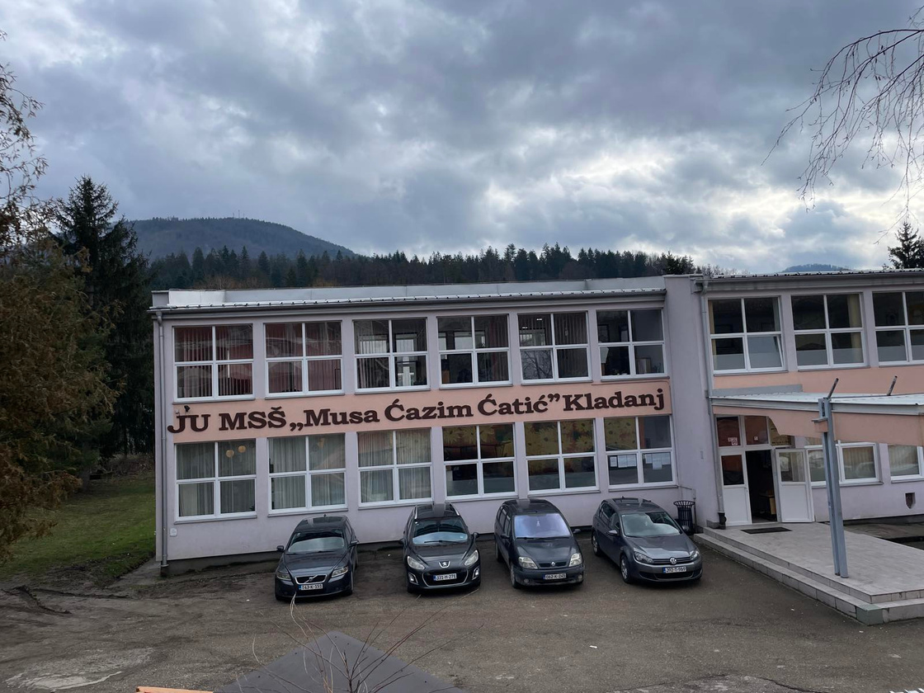


Borcelle
School
Broj učenika
U JU Mješovitoj srednjoj školi "Musa Ćazim Ćatić"
u školskoj 2025/26 upisano je 206 učenika :
1.Gimnazija IT
2.Tehničar elektroenergetike
4.Ekonomski tehničar
5.Automehaničar/Zavarivač
6.Frizer

Slide 6

Borcelle
School
Gimnazija informacionih tehnologija

Slide 7
Borcelle
School
Gimnazija informacionih tehnologija
Završetak gimnazije informacionih tehnologija otvara brojne mogućnosti :
za daljnje obrazovanje
zapošljavanje u raznim područjima

Slide 8
Borcelle
School
Gimnazija informacionih tehnologija
Daljnje obrazovanje:
Gimnazija informacionih tehnologija (IT gimnazija) je specijalizovani srednjoškolski smjer koji spaja opšte gimnazijsko obrazovanje s intenzivnim učenjem informatike i računarstva. Cilj je razviti IT način razmišljanja i pripremiti učenike za tehničke fakultete i najtraženija zanimanja kroz vrhunsku opremu i stručni plan i program.
Sa završetkom ovog tipa gimnazije učenici mogu nastaviti dalje školovanje na raznim smjerovima.
Neki od popularnih smjerova uključuju:
•Računarske nauke – programiranje, softverski inženjering, razvoj aplikacija
•Matematika – teorijska ili aplikativna matematika, statistika
•Informacione tehnologije – umrežavanje, sigurnost informacija
•Računarske i informaciono-komunikacione tehnologije (IKT)
•Elektrotehnika – fokus na digitalnu elektroniku i računarstvo
•Ekonomija i poslovna administracija – sa posebnim fokusom na analizu podataka i poslovne inteligencije

Slide 9
Borcelle
School
Gimnazija informacionih tehnologija
S diplomom gimnazije informacionih tehnologija, moguće je zaposliti se u raznim sektorima, kao što su:
Programer – rad na softveru, razvoju aplikacija ili web stranica
Analitičar podataka – analiziranje podataka za donošenje poslovnih odluka
IT konsultant – savjetovanje kompanija o tehnologijama i rješenjima
Sistem operater– održavanje i unapređenje IT sistema
Operater podataka – rad sa velikim skupovima podataka kako bi se dobile korisne informacije
Mnogim poslovima koji nisu vezani za ovu struku jer su oni dosta prilagodljivi

Slide 10
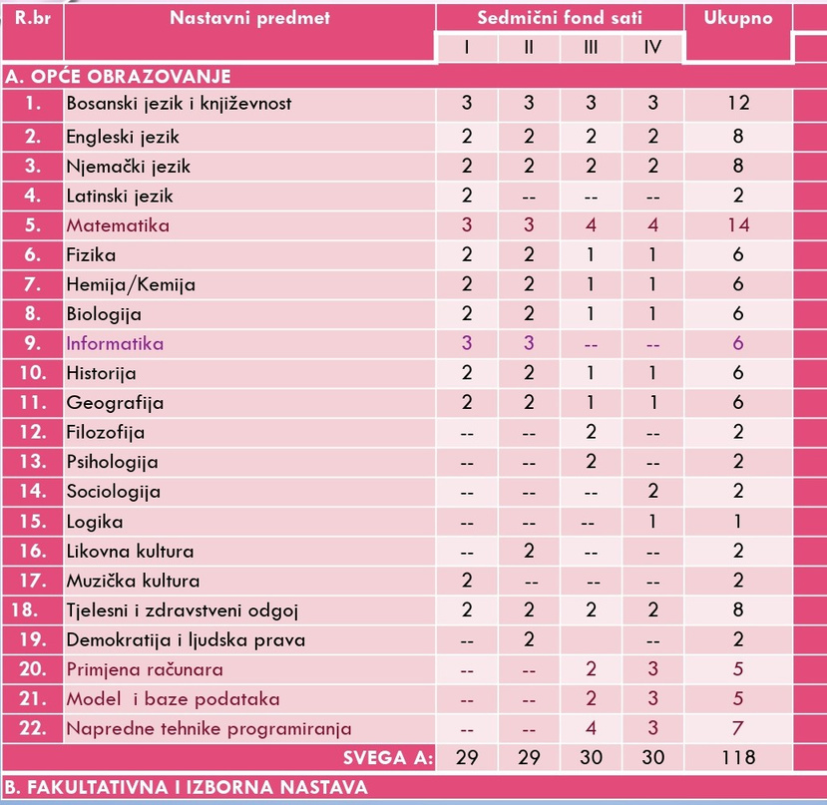
Borcelle
School
Gimnazija informacionih tehnologija
NASTAVNI PLAN

Slide 11
Borcelle
School
Gimnazija informacionih tehnologija
NASTAVNI KADAR
Obzirom da smo već imali gimnaziju općeg smijera nastavni kadar koji je stalno uposlen u
JU MSŠ “Musa Ćazim Ćatić” Kladanj u potpunosti, zadovoljava sve kadrovske potrebe za uvođenjem ovog
novog obrazovnog profila.
Za predmete matematiku imamo 2 stalno zaposlena, a za informatiku jednog stalno zaposlenog.
OPREMLJENOST:
•pored informatičke učionice, opremili smo još dva kabineta sa računarima, tako da sad imamo tri učionice potpuno opremljene savremenom računarskom opremom.

Slide 12
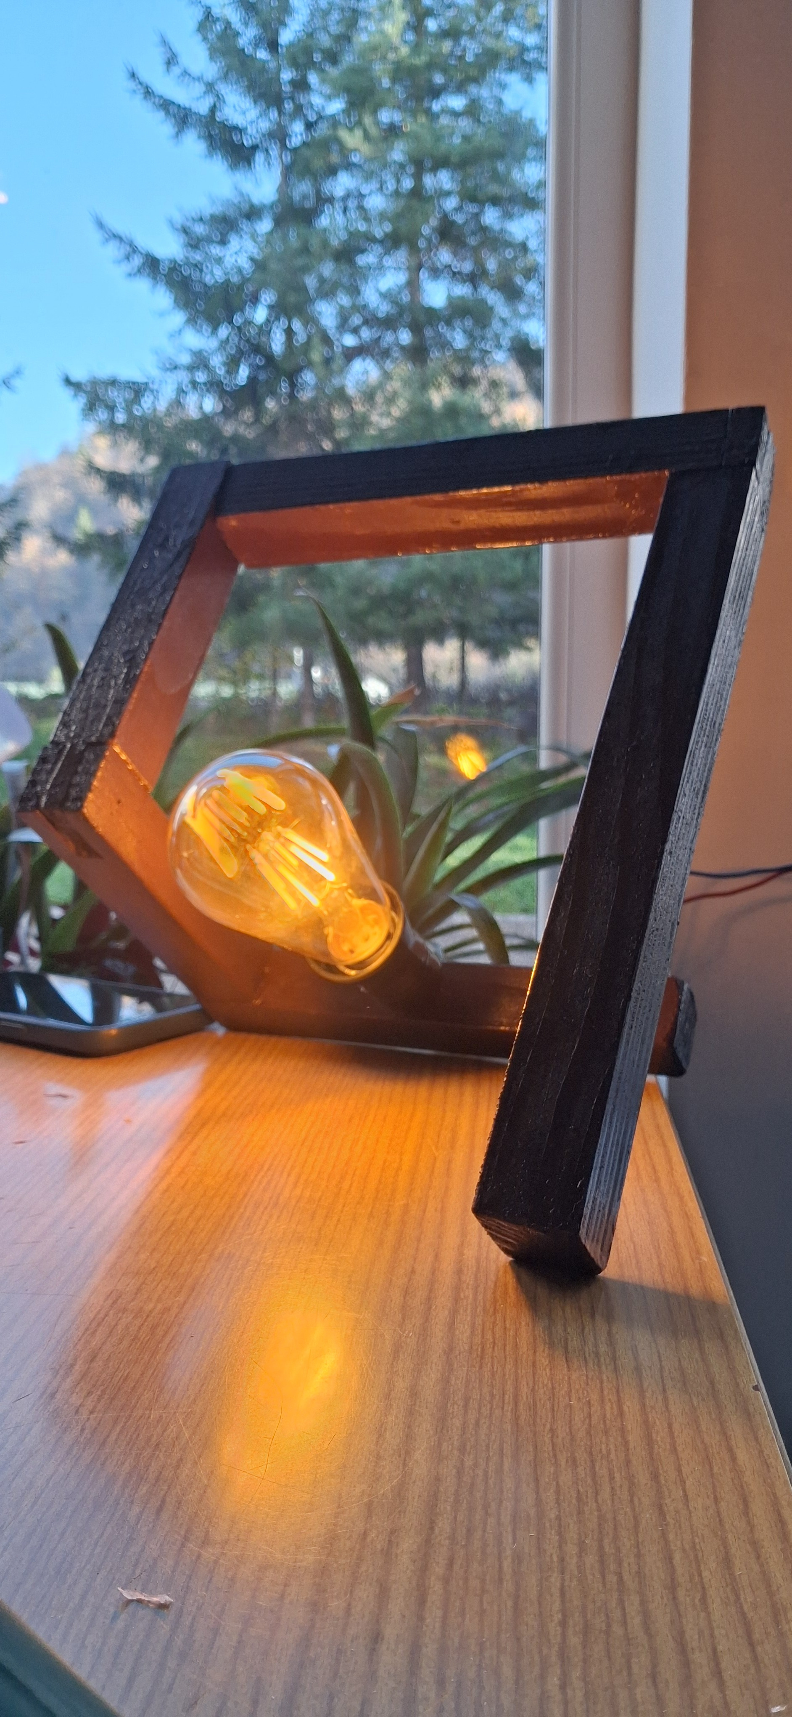
Borcelle
School
Tehničar elektroenergetike

Slide 13
• Sa završenom elektotehničkom školom, kao tehničar elektroenergetike, otvaraju se brojne mogućnosti i opcije za buduću karijeru. Evo nekoliko primjera:
• Poslovi u elektroenergetskim sistemima: Mogućnost zapošljavanja u elektoenergetskim kompanijama kao tehničar za održavanje elektroenergetskih sistema, instaliranje i servisiranje opreme, ili kao dio tima za istraživanje i razvojnovih tehnologija.
• Rad u proizvodnji i industriji: Poslovi u industriji, fabrikama i proizvodnim postrojenjima koji zahtjevaju stručnjake za održavanje i popravku elektroenergetske opreme, kao i nadgledanje elektroenergetskih sistema.
• Inženjerske pozicije: Nakon sticanja dodatne stručne kvalifikacije ili diplome na tehničkom fakultetu, mogućnost napredovanja ka inženjerskim pozicijama u oblasti elektroenergetike, kao što su elektroinženjer, automatizacija i kontrola prenosa, ili energetski inženjer.
Borcelle
School
Tehničar elektroenergetike

Slide 14
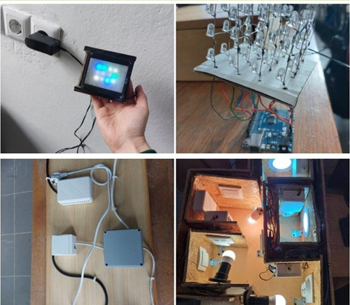
Borcelle
School
Tehničar elektroenergetike
Učenici koji pohađaju smjer tehničar elektroenergetike imaju prektičnu nastavu tri časa sedmično. Praktična nastava odvija se u školi. Kabinet elektrotehničke škole sadrži svu potrebnu opremu za obavljanje praktične nastave. Učenici pored elektroenergetskog smjera imaju pristup izradi elektroničkih uređaja, uče programiranje, rade Arduino projekte a naš kabinet je bogatiji i za 3D printer.

Slide 15
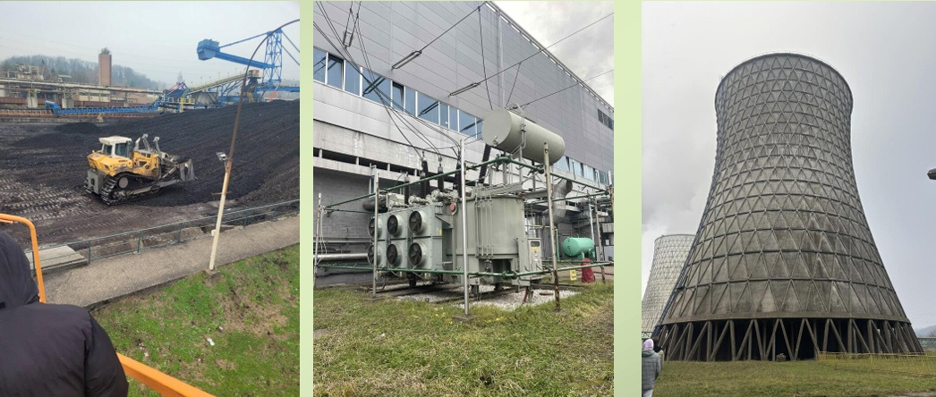
Borcelle
School
Tehničar elektroenergetike
Dana 15.12.2025. godineučenici I do IV razreda elektrotehničke škole realizovali su stručno-edukativnu posjetu Termoelektrana Tuzla.
Na posjeti je učestvovalo 78 učenika, u pratnji profesorica Tabić Melise, Halilović Muradife i Šarić Amine.
U Termoelektrani su učenici srdačno dočekani te su prvo pogledali edukativni video o historijskom razvoju elektrane.
Nakon toga, učenici su podijeljeni u četiri grupe i uz stručno vođenje obišli ključne dijelove postrojenja, gdje su se upoznali sa procesom proizvodnje električne energije – od uglja do isporuke električne energije u elektroenergetsku mrežu.

Slide 16
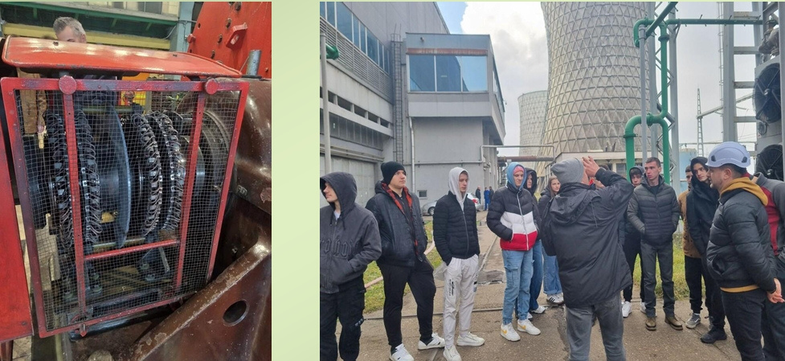
Borcelle
School
Tehničar elektroenergetike

Slide 17
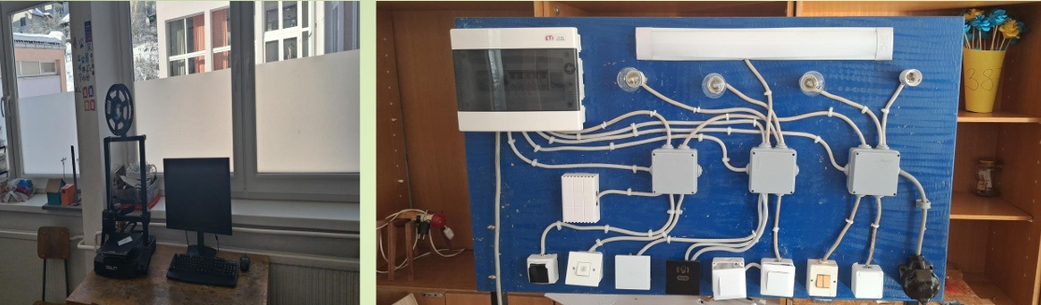
Borcelle
School
Tehničar elektroenergetike

Slide 18
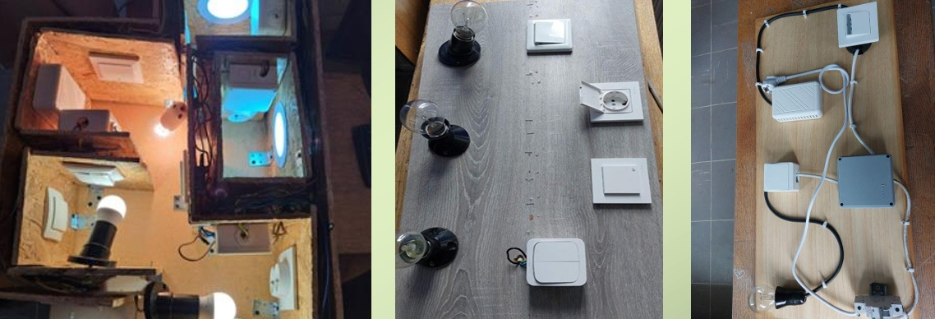
Borcelle
School
Tehničar elektroenergetike

Slide 19
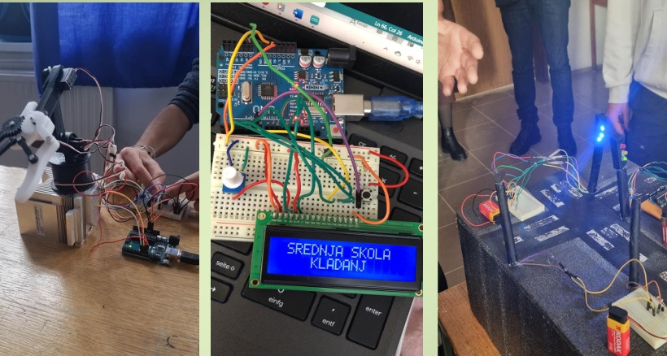
Borcelle
School
Tehničar elektroenergetike

Slide 20
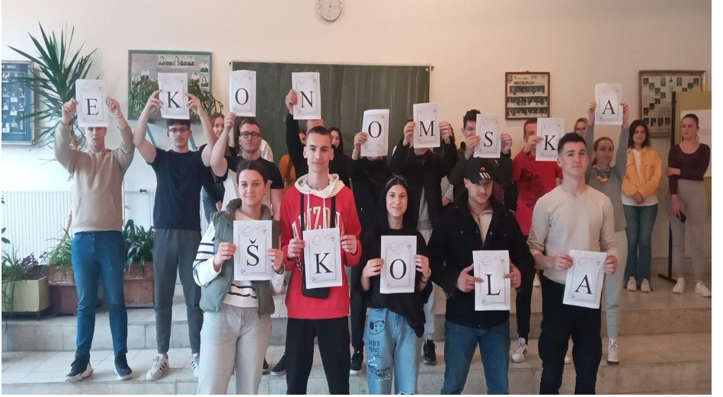
Borcelle
School
Ekonomski tehničar

Slide 21
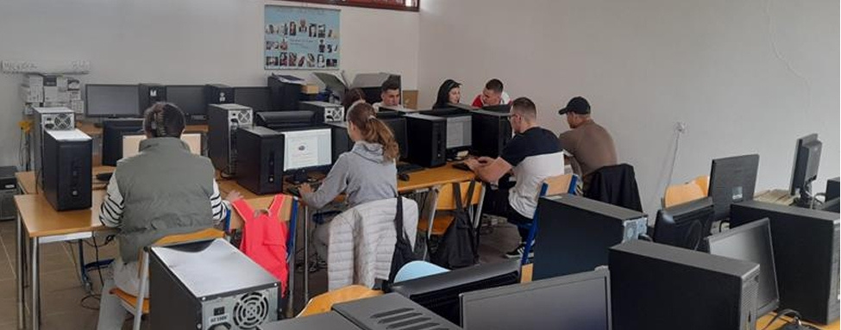
Borcelle
School
Ekonomski tehničar
U srednjoj ekonomskoj školi u Kladnju, učenici obično izučavaju stručne predmete poput: ekonomije, finansija i bankarstva, knjigovodstva, statistike, ekonomske matematike, ekonomike preduzeća i na praktičnoj nastavi poslovnu korespodeniciju, poslovnu informatiku, knjigovodstvo, projektni rad, biznis plan i PZV(predzeće za vježbu).Također pored stručnih predmeta imaju matematiku, bosanski jezik, informatiku, i dva strana jezika ( njemački i engleski).
Predmet ekonomija u srednjoj školi obično obuhvata proučavanje osnovnih ekonomskih principa, teorija i procesa.Cilj je da učenici steknu razumijevanje kako ekonomija funkcioniše na nivou pojedinaca, preduzeća i društva u cjelini.
Praktična nastava projektnog rada pruža učenicima jedinstvenu priliku kako da primjene teorijska znanja koja su stekli tokom svog školovanja u stvarnim situacijama poslovnog svijeta, uviđajući oko sebe različite probleme koje kao projekat treba izvesti.Kroz ovaj projektni rad imaju priliku da razvijue praktične vještine, timski rad, kreativnost I analitičke sposobnosti koje su ključne za uspjeh u budućim ekonosmkim karijerama ili u daljem školovanju.

Slide 22
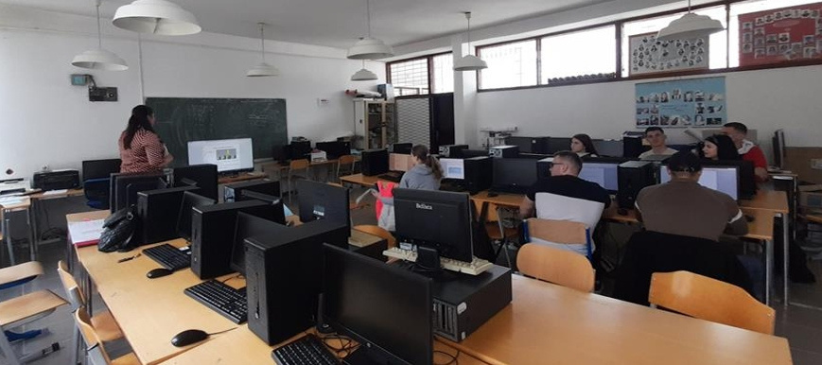
Borcelle
School
Ekonomski tehničar
Cilj ovog projekta je da osnaži učenike da prepoznaju, istraže I rješavaju konkrentne ekonomske probleme ili izazove.Kroz sopstvene projekte imaju priliku da primjene različite koncepte odnosno teme iz olasti ekonomije.Važno je napomenuti da ova vrsta praktične nastave nije samo izazov već I prilika da učenici steknu iskustvo koje će im koristiti u budućnosti.Projektni rad će učenicima omogućiti da razviju krtičko razmišljanje I steknu samopouzdanje u svoje sposobnosti.
Na praktičnoj nastavi četvrtog razreda izučavaju još nastavni predmet Biznis plan, kako bi učenici proučavali kako idetifikovati tržišne prilike, analizirati konkurenciju, formirati strategije prodaje i marketinga, kao i kako pripremiti finansijske projekcije i druge ključne elemente poslovnog plana.Bizis plan obuhvata učenje o procese izrade detaljnog plana za pokretanje ili upravljenje poslovanja.Ovaj predmet ih priprema za realni svijet poduzetništva i menadžmenta, pružajući im vještine i znanja potrebna za uspješno vođenje poslovanja.

Slide 23
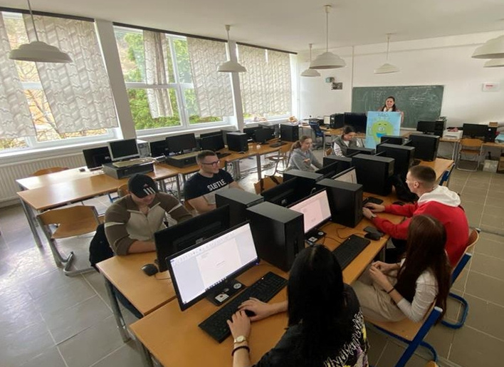
Borcelle
School
Ekonomski tehničar

Slide 24
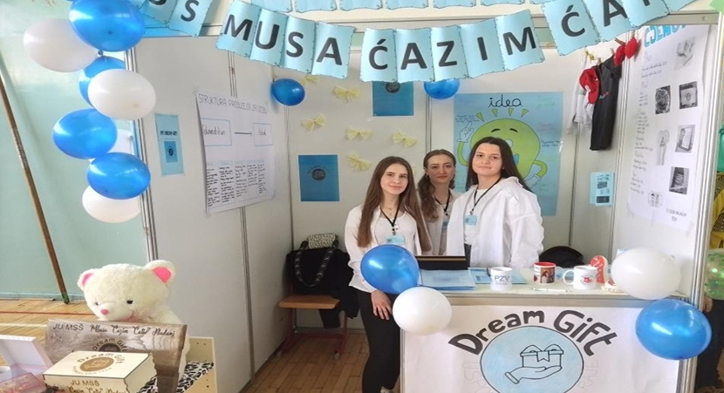
Borcelle
School
Ekonomski tehničar
Učenici trećih razreda ekonomske škole izučavaju nastavni predmet „Preduzeće za vježbu“ (PZV) u kojem učenici imaju priliku da simuliraju upravljanje preduzećem u kontrolisanom okruženju.Ovaj predmet omogućava učenicima da stiču praktično iskustvo.U vođenju poslovanja, uključujući donošenja poslovnih odluka, upravljanje resursima, razvoj strategije, prodaje, marketinga kao i upravljanje finansijama.Učenici obično rade u timovima i prolaze kroz sve faze razvoja i vođenja preduzeća, što im omogućava da primjene teoriju koju su naučili u praksi.Ovaj predmet može biti koristan za one koji žele da steknu iskustvo poduzetništva i menadžmenta prije nego što započnu svoje stvarne poslovne poduhvate.

Slide 25
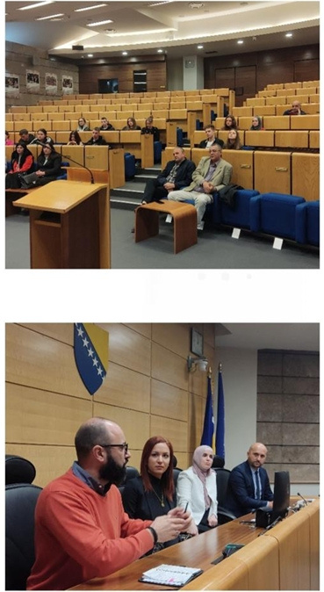
Borcelle
School
Ekonomski tehničar
Svake godine Ekonomska škola ima i edukativno-stručne ekskurzije,poput posjete Parlamentu i Centralnoj banci.

Slide 26
Borcelle
School
Ekonomski tehničar

Slide 27
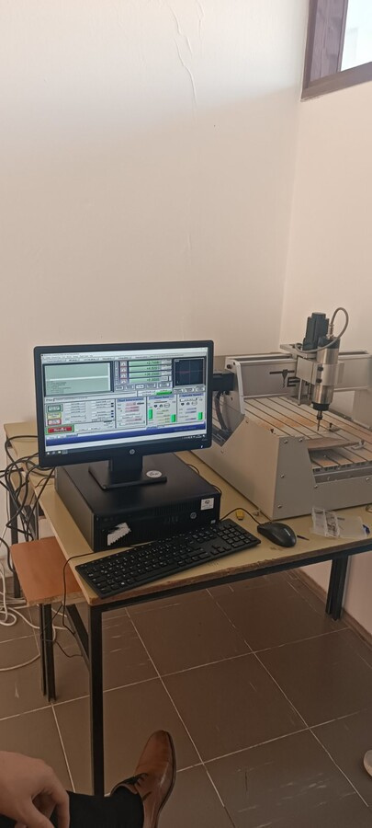
Borcelle
School
Operater za CNC mašine

Slide 28
Borcelle
School
Operater za CNC mašine
Posao operatera CNC (Computer Numerical Control) stroja sastoji se od više radnji koje je potrebno provesti da bi operater proizveo neki dio mašine ili proizvod. Posao je kompleksan. To je jedan proces u kojem je potrebno podesiti mašinu kako bi proizveo proizvod s unaprijed zadanim tolerancijama tačnosti, kvalitete obrađene površine, vremena potrebnog za obradu i slično.
Operater je osoba koja radi za mašinom i posao operatera je da podesi sam mašinu za rad, potrebne alate, pripremi potrebne stezne sprave. Postavi, odnosno stegne predmet obrade, Odredi radnu nultu tačku. Provjeri kroz grafičku simulaciju ispravnost CNC programa prije početka obrade.
Proces rada je uvijek više manje isti ili sličan u većini slučajeva.
On se sastoji od sljedećih koraka:
analiza tehničkog crteža predmeta obrade
priprema svih potrebnih alata
priprema predmeta obrade i stezanje
umjeravanje radne nultačke predmeta obrade
preuzimanje NC programa od programera ili samostalna izrada programa
grafička simulacija programa
izrada prvog komada
provjera mjera i tolerancija
eventualna korekcija alata
ponovna izrada traženih mjera na predmetu obrade

Slide 29
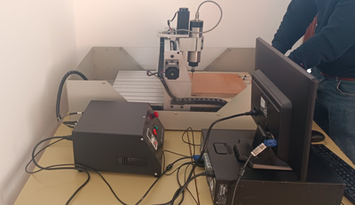
Borcelle
School
Operater za CNC mašine
31.10.2025.g. u našoj školi instalirana je nova CNC mašina, koja će biti korištena u praktičnoj nastavi učenika Mašinske tehničke škole.

Slide 30
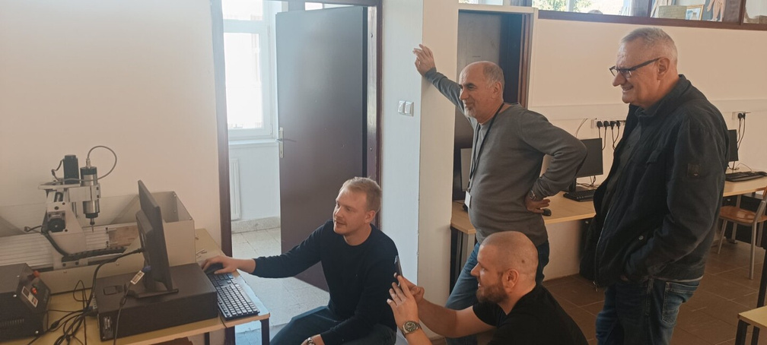

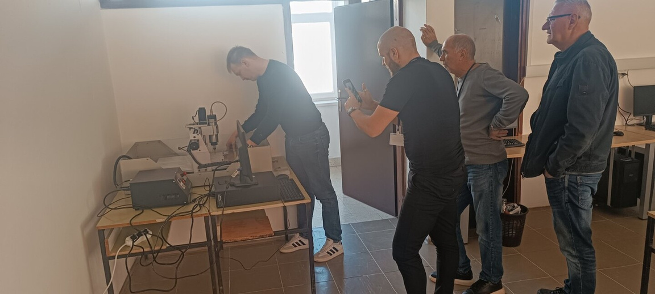
Borcelle
School
Operater za CNC mašine

Slide 31
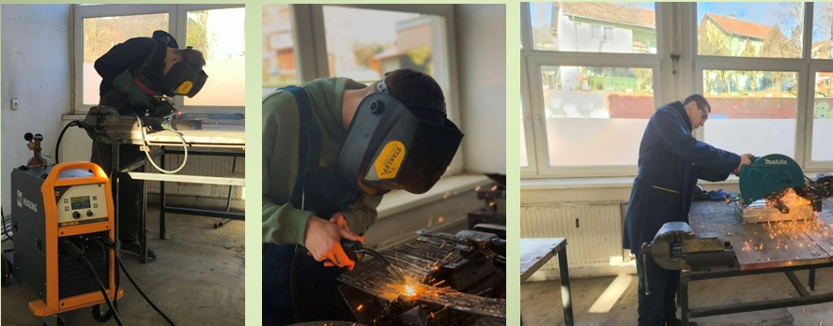
Borcelle
School
Mašinska škola

Slide 32

Borcelle
School
Zavarivač/zavarivačica
Obrazovni nivo: III (trogodišnja)
Vještine zavarivanja: Osposobljenost za sigurno i precizno obavljanje različitih tehnika zavarivanja, kao što su MIG/MAG zavarivanje, TIG zavarivanje, elektroda zavarivanje itd.
Rukovanje opremom: Poznavanje rada i održavanje različite opreme za zavarivanje, uključujući zavarivačke strojeve, plinske boce, pribor za zavarivanje i zaštitnu opremu.
Čitanje tehničkih crteža: Razumijevanje tehničkih crteža i nacrta kako bi se mogli pratiti specifikacije i zahtjevi posla.
Sigurnost na radu: Znanje o sigurnosnim procedurama i pravilnoj upotrebi zaštitne opreme kako bi se spriječile ozljede na radu.
Kvalitetna kontrola: Razumijevanje kriterija kvalitete zavarenih spojeva te sposobnost provođenja inspekcije i testiranja kako bi se osigurala ispravnost i pouzdanost zavarenih dijelova.
Problemljanje: Sposobnost identificiranja i rješavanja problema koji se mogu pojaviti tijekom procesa zavarivanja.
Timski rad: Mogućnost efikasnog rada u timu, suradnje s drugim zavarivačima, inženjerima i drugim članovima tima radi postizanja zajedničkih ciljeva.
Kreativnost i prilagodljivost: Sposobnost prilagođavanja različitim materijalima, debljinama, oblicima i zahtjevima projekata te pronalaženja kreativnih rješenja za izazove koji se javljaju pri zavarivanju.

Slide 33
Borcelle
School
Zavarivač/zavarivačica
Ja mogu raditi:
Metaloprerađivačke firme: Firme koje se bave proizvodnjom metalnih proizvoda često zapošljavaju zavarivače/ce za izradu i popravak metalnih konstrukcija, mašina, alata i dijelova
Građevinske firme: U građevinskoj industriji, zavarivači/ce mogu raditi na izgradnji i popravcima metalnih konstrukcija poput nosivih konstrukcija, metalnih ograda, stepeništa, krovova i sl.
Automobilska industrija: Zavarivači/ce su potrebni u proizvodnji automobila za zavarivanje dijelova šasije, karoserije, ispušnih sistema i drugih metalnih komponenti.
Brodogradilišta: U brodogradnji, zavarivači/ce angažovani su za zavarivanje metalnih dijelova brodova, platformi, cijevnih sistema i druge opreme.
Naftna i gasna industrija: u sektorima nafte i gasa angažovani su za izradu i popravak cjevovoda, spremnika, platformi i drugih metalnih konstrukcija.
Aeronautička industrija: U proizvodnji zrakoplova i letjelica zavarivači/ce su potrebni za zavarivanje metalnih dijelova i komponenti koje čine strukturu zrakoplova
Industrija energetike: zavarivači/ce rade na izgradnji i održavanju termoelektrana, hidroelektrana, vjetroelektrana i drugih energetskih postrojenja
Popravci i održavanje: zavarivači/ce mogu raditi i kao samostalni poduzetnici i zaposlenici specijaliziranih firmi za popravak i održavanje metalnih konstrukcija, mašina i opreme

Slide 34
Borcelle
School
Zavarivač/zavarivačica
Kako to rade učenici naše škole?

Slide 35
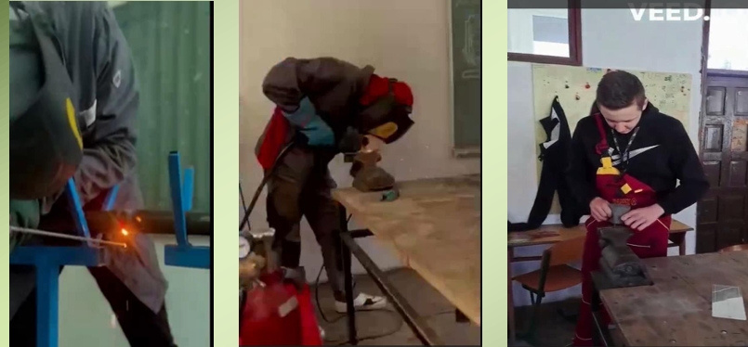
Borcelle
School
Zavarivač/zavarivačica
Kako to rade učenici naše škole?

Slide 36

Borcelle
School
Automehaničar/automehaničarka
Obrazovni nivo: III (trogodišnja)
Dijagnostičke vještine: Automehaničari moraju biti sposobni identificirati probleme na vozilima koristeći različite alate, opremu i dijagnostičke tehnikekako bi otkrili kvarove u motoru sustavima za prijenos snage, električnoj instalaciji i drugim dijelovima vozila.
Vještine popravka: Automehaničari moraju biti stručni u izvođenju različitih popravaka na vozilima, uključujući zamjenu dijelova motora, kočnica, ovjesa, izmjeničnih dijelova i drugih komponenti.
Tehničko znanje: Razumijevanje mehaničkih, električnih i elektroničkih sustava vozila ključno je za automehaničare. To uključuje razumijevanje rada motora, sustava za upravljanje, kočnica, ovjesa, klimatizacije, električnih instalacija i drugih sistema.
Upotreba alata: Automehaničari moraju biti vješti u korištenju različitih alata i opreme za popravak i održavanje vozila, uključujući ruke alate, pneumatske alate, dijagnostičke alate, dizalice i druge specijalizirane alate.
Sposobnost rješavanja problema: Biti sposoban identificirati, analizirati i riješiti probleme na vozilu ključno je za automehaničare. To zahtijeva logičko razmišljanje, brzo donošenje odluka i sposobnost pronalaženja najefikasnijih rješenja.
Komunikacijske vještine: Automehaničari često komuniciraju s vlasnicima vozila kako bi razumjeli probleme i informirali ih o potrebnim popravcima. Stoga je važno imati dobre komunikacijske vještine i sposobnost objašnjavanja tehničkih informacija na razumljiv način.
Sigurnosne vještine: Rad u automobilskom sektoru može biti opasan, pa automehaničari moraju biti svjesni sigurnosnih procedura i pridržavati se propisanih mjera zaštite na radu kako bi spriječili ozljede sebi i drugima.

Slide 37
Borcelle
School
Automehaničar/automehaničarka
JA mogu raditi:
Automehaničarske radionice: Većina automehaničara/ki radi u automehaničarskim radionicama koje se bave održavanjem i popravkom vozila. To mogu biti nezavisne radionice ili dio servisnih centara autoriziranih od strane proizvođača automobila.
Servisni centri: Automehaničari/ke mogu raditi u servisnim centrima koji su direktno povezani s proizvođačima automobila. Ovi centri obično pružaju specijaliziranu uslugu održavanja i popravaka vozila određene marke.
Auto-servisi: Auto-servisi su specijalizirane radionice koje se bave određenim vrstama popravaka ili uslugama, poput zamjene guma, ispravke oštećenja karoserije ili instalacije dodatne opreme.
Autoservisi na terenu: Neki automehaničari/ke rade kao samostalni/e poduzetnici/e ili dio tima koji pruža usluge popravka vozila na terenu. To može uključivati popravke na mjestu nesreće, održavanje vozila u domaćem okruženju ili servisiranje vozila na lokaciji klijenta.
Prodavaonice dijelova: Automehaničari/ke mogu raditi u prodavaonicama dijelova automobila kao savjetnici/e za dijelove ili tehnička podrška za kupce.
Auto-servisi na benzinskim postajama: Neki automehaničari/ke mogu raditi u auto-servisima koji se nalaze na benzinskim postajama, pružajući usluge poput promjene ulja, zamjene filtera zraka ili provjere pritiska u gumama.
Fleet servisi: Automehaničari/ke mogu raditi u kompanijama koje upravljaju voznim parkovima, održavajući i popravljajući vozila unutar flote kompanije.

Slide 38
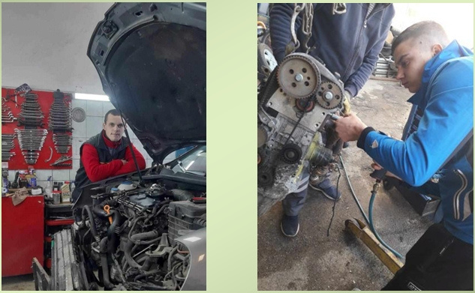
Borcelle
School
Automehaničar/automehaničarka
Kako to rade naši učenici?

Slide 39
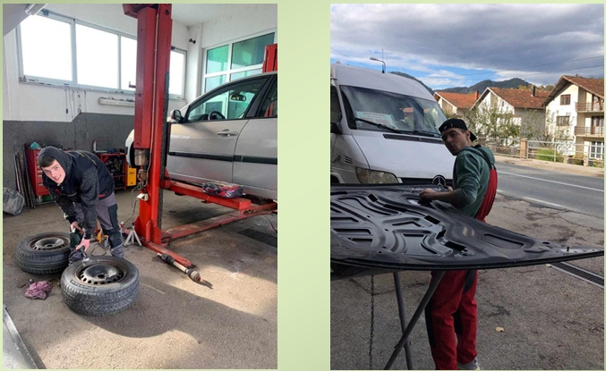
Borcelle
School
Automehaničar/automehaničarka
Kako to rade naši učenici?

Slide 40
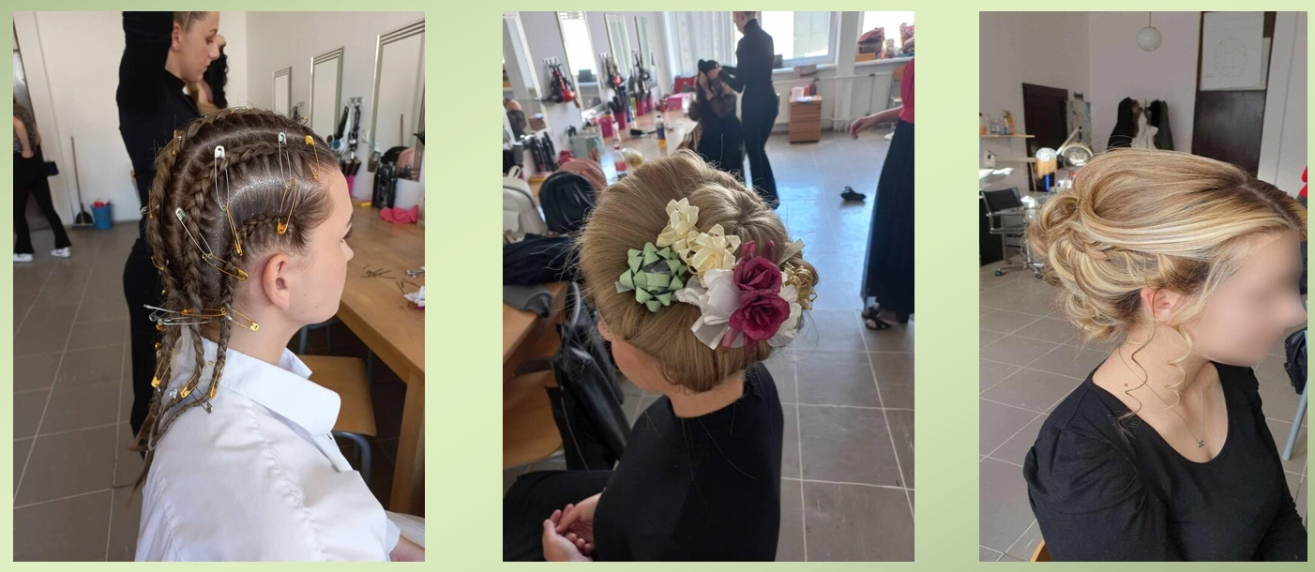
Borcelle
School
Frizer/frizerka

Slide 41


Borcelle
School
Frizer/frizerka
Obrazovni nivo: III (trogodišnja)
Friziranje i stilizovanje kose: To uključuje sposobnost šišanja, oblikovanja i stiliziranja kose prema željama klijenata.
Bojenje kose: Razumjevanje različitih tehnika bojenja kose, kao što su pramenovi, farbanje cijelog tona ili izvlačenje pramenova.
Tretmani kose: Sposobnost izvođenja različitih tretmana kose, poput tretmana za hidrataciju, oporavak oštećene kose ili tretmane za njegu vlasišta.
Kreativnost u dizajniranju frizura: Mogućnost stvaranja novih i originalnih frizura ili prilagođavanje postojećih trendova i stilova prema potrebama klijenata.
Komunikacijske vještine: Važno je biti dobar slušalac i razumjeti potrebe i želje klijenata, kao i jasno komunicirati sa njima kako bi se postigao željeni izgled.
Higijena i bezbjednost: Razumjevanje higijenskih standarda i pravilne upotrebe alata i hemikalija kako bi se osigurala bezbjednost klijenata i frizera/ki.
Poslovne vještine: Razumjevanje osnova poslovanja u frizerskoj industriji, uključujući upravljanje vremenom, vođenje evidencije, marketing i upravljanje klijentima.
Trendovi i modni stilovi: Biti informisan o najnovijim trendovima i modnim stilovima u frizerskoj industriji kako bi se pružio savremen i relevantan servis klijentima.
Rad u timu: U mnogim salonima za friziranje, važno je sposobno raditi u timskom okruženju i pružati podršku kolegama.
Kontinuirano usavršavanje: Industrija frizerstva je dinamična i uvjek se razvija, pa je važno stalno učiti nove tehnike, trendove i tehnologije kako bi se ostala konkurentna na tržištu.

Slide 42
Borcelle
School
Frizer/frizerka
Radovi naših učenika

Slide 43
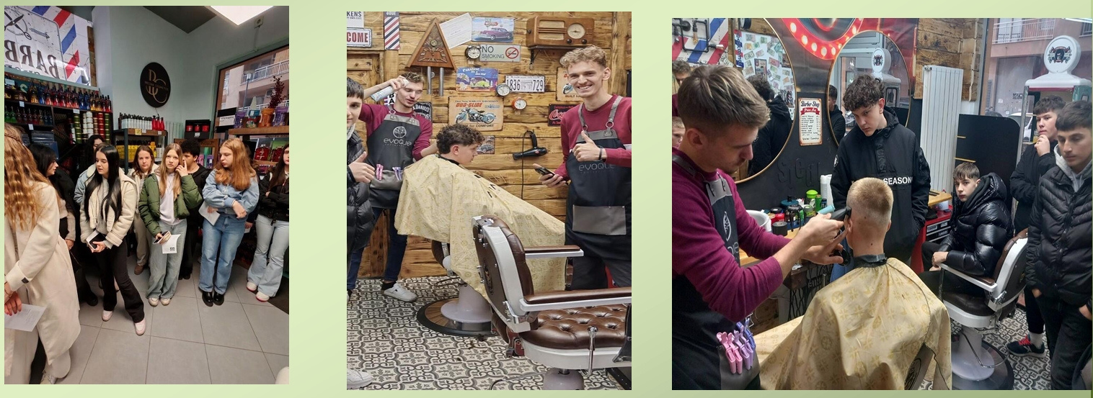
Borcelle
School
Frizer/frizerka
Posjeta akademiji „Brezar” u Sarajevu
Dana 16.12.2025.god. učenici frizerske struke I,II,IIIF odjeljenja MSŠ ‘’Musa Ćazim Ćatić’’ posjetili su akademiju ‘’Brezar’’ u Sarajevu.
U stručnoj posjeti učestovalo je 35 učenika I 4 predmetna profesora.

Slide 44
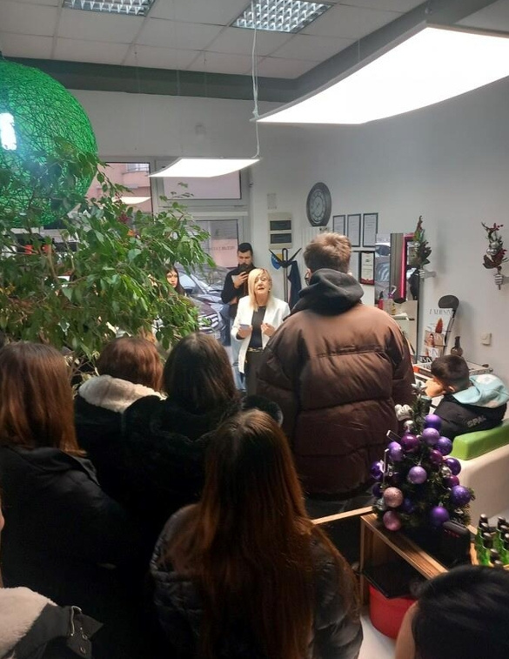
Borcelle
School
Frizer/frizerka
Posjeta akademiji „Brezar” u Sarajevu

Slide 45
Borcelle
School
HVALA NA PAŽNJI !

